Slide 1


CARRERA DE INGENIERÍA MECATRÓNICA
PROYECTO DE TITULACIÓN PREVIO A LA OBTENCIÓN DEL TÍTULO DE INGENIERO MECATRÓNICO
TEMA: DISEÑO Y CONSTRUCCIÓN DE UNA PROTOTIPADORA CNC QUE REALIZA EL RUTEO DE PISTAS Y EL TALADRADO DE CIRCUITOS IMPRESOS UTILIZANDO PROCESAMIENTO DE IMÁGENES EN LABVIEW.
AUTORES:
ARÉVALO MONCAYO, DANILO RAÚL
HERMOSA OCAMPO, DIANA CAROLINA
DIRECTOR: ING. FERNANDO OLMEDO
CODIRECTOR: ING. ALEJANDRO CHACÓN

Slide 2
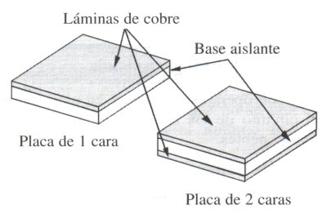
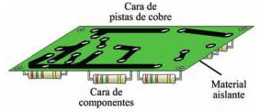
Introducción
Un circuito impreso (PCB) es una placa constituida por dos materiales, uno conductor y otro aislante , que es utilizada para conectar eléctricamente distintos elementos que conforman el circuito.
Existen una variedad de procedimientos para realizar circuitos impresos, algunas técnicas son: marcador con tinta indeleble, cintas plásticas adheribles, papel transfer, luz ultravioleta y mecanizado con fresadoras.

Slide 3
Definición del Problema
Inconvenientes de la fabricación de circuitos impresos con métodos manuales:
  Utilización de químicos como el cloruro férrico que resultan perjudiciales para la salud.
  Tiempo y el esfuerzo invertido por los estudiantes
  Los circuitos cada día presentan mayor densidad lo que exige mayor exactitud y precisión.

Slide 4
Justificación e Importancia
El 96.67 % de los estudiantes ha realizado circuitos impresos con la tecnología THT (de agujeros pasantes) y utilizando el proceso de Papel Transfer (Planchado y Ataque Químico).

Slide 5
OBJETIVOS
Objetivo General:
Diseñar y construir una prototipadora CNC que realice el ruteo de pistas y el taladrado de circuitos impresos con montaje THT, utilizando una interfaz gráfica y procesamiento de imágenes.

Slide 6
Objetivos Específicos:
Diseñar el sistema mecánico con alta precisión de posicionamiento.
Diseñar el sistema de control y comunicación utilizando un microcontrolador.
Seleccionar los motores y los drivers para el control de los mismos.
Diseñar el software de programación en la PC que realizará el procesamiento de imágenes y generación automática de código G.
Diseñar el protocolo de comunicación para la transmisión de datos entre la PC y el microcontrolador
.
Diseñar el código de programación del microcontrolador que permitirá la interpretación y ejecución de código G.

Slide 7
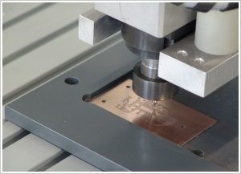
Fabricación de Circuitos Impresos por Fresado
Aislar las pistas del resto del cobre circundante mediante el fresado de su contorno lateral.
Emplea fresadoras de control numérico y sistemas CAD CAM que procesan la información de los archivos para el mecanizado automático

Slide 8
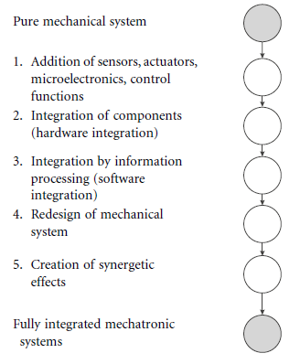
Descripción General del Proyecto
PROCESO DE DISEÑO

Slide 9
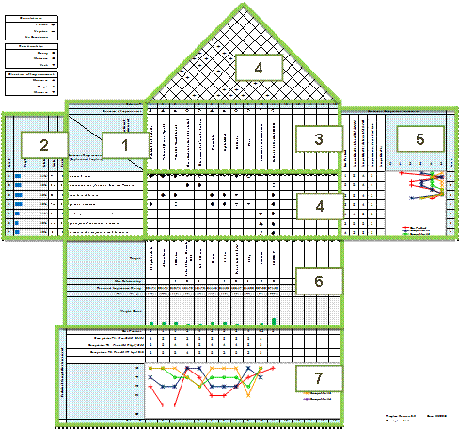
Especificaciones de Diseño
Despliegue de la función calidad QFD
  Requerimientos o necesidades del Cliente
  Prioridades
  Requerimientos Técnicos
  Matriz Correlación
  Comparación con la competencia
  Importancia Requerimiento
  Evaluación de Ingeniería
2
5
4
7

Slide 10
Parámetro | Especificación
Dimensión Máxima del material | 260 x 240 mm (Formato D3)
Área de Trabajo | 352 x 268 mm
Precisión | 0.1 mm
Repetibilidad | ± 0.1 mm
Velocidad de Taladrado | 30 Agujeros/min
Velocidad (Travel Speed) | 500 mm/min
Motores | Paso a paso 12 kg.cm (lazo abierto)
Peso | 30 kg
Interfaz de comunicación | USB HID
Software | Procesamiento de Imágenes
Considerando:
Horario de atención de los laboratorios es de 7:30 am a 5:00 pm (9 horas y 30 min)
Cada curso tiene 2 horas de laboratorio por semana
El tiempo promedio de fresado y taladrado de 1 circuito impreso seria aproximadamente de una hora y que la máquina no está diseñada para realizar circuitos en serie, se determina que la prototipadora realizará 5 placas por día.

Slide 11
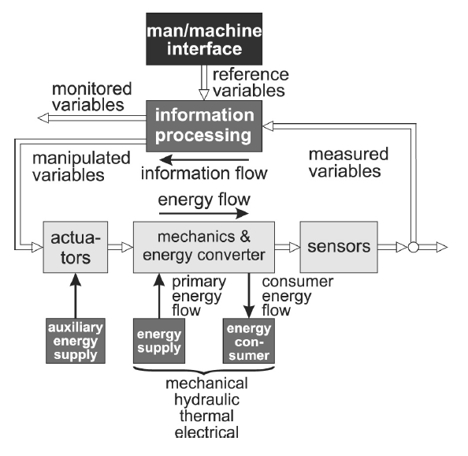
Sistema Mecatrónico

Slide 12
DISEÑO DEL SISTEMA MECÁNICO
Recopilación de toda la información pertinente para la creación del prototipo y formulación de varias alternativas de solución. Después de analizar y comprar las alternativas se selecciona la mejor de ellas.
Fases del Diseño Mecánico

Slide 13
Ciclo de Producto Típico

Slide 14
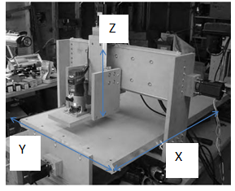
Sistema de Movimiento Lineal
La prototipadora CNC tendrá tres ejes. Dos de ellos se asocian al movimiento en el plano horizontal (movimiento longitudinal y transversal), mientras que el tercero es el desplazamiento vertical del cabezal de la máquina.

Slide 15
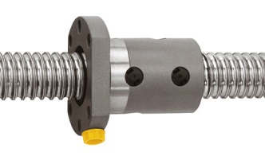
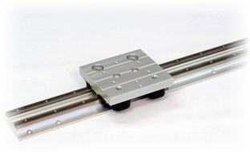
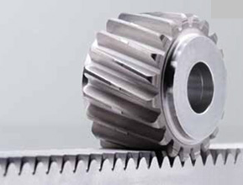
Para lograr el movimiento en cada uno de los ejes se debe seleccionar actuadores mecánicos, los cuales convierten el movimiento rotativo del motor en movimiento lineal
Husillos de bolas
Transmisión por
piñón cremallera
Accionamiento por
motor lineal
Selección:
Sistema de transmisión de movimiento por husillo de bolas
Longitud máxima del husillo es 450 mm
Opción más económica.
Garantiza una marcha suave
Mínimo rozamiento
Aceptable velocidad de trabajo.

Slide 16
Cálculos de Ingeniería
Potencia del motor portaherramientas
  Potencia en fresado
  Potencia en taladrado
Diseño de guías lineales
  Dimensionamiento del diámetro del eje Z
  Dimensionamiento del diámetro del eje Y
  Dimensionamiento del diámetro del eje X
Husillo de Bolas
Torque Requerido

Slide 17
Potencia Motor Porta-herramientas
La potencia que fue calculada para cada caso es:
Fresado: 9.49 W
Taladrado: 26.16 W
Por lo tanto la potencia del motor portaherramientas
debe ser mayor a:
              26.16 W

Slide 18

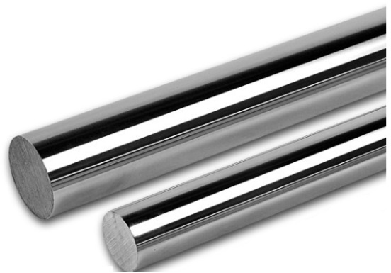
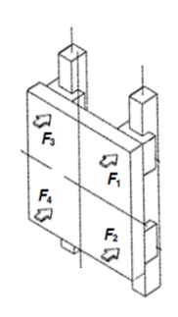
  Dimensionamiento del Diámetro de los Ejes
Para calcular el diámetro del eje se requiere calcular el momento flector máximo al que está sujeto el eje, este depende de la posición en la que se encuentren los rodamientos y del valor de las fuerzas resultantes sobre el eje.
Proceso de dimensionamiento:
  Fuerzas en la herramienta
  Fuerzas resultantes: Taladrado
  Fuerzas resultantes: Fresado
  Momento Flector máximo
  Diámetro del Eje
Guía 1
Guía 2

Slide 19
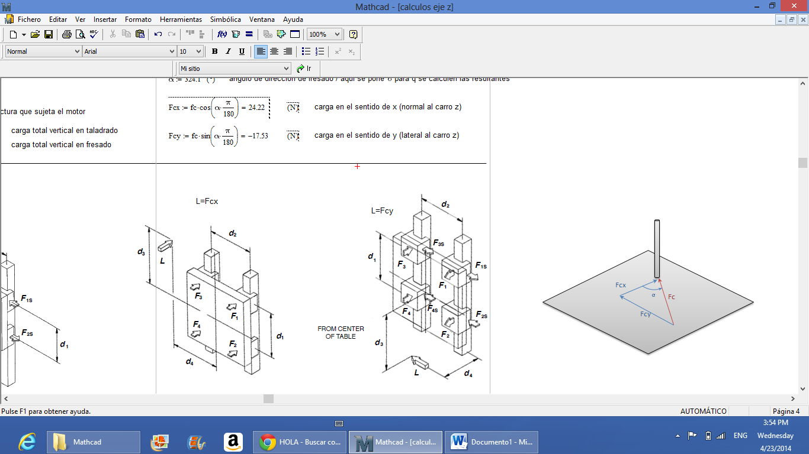

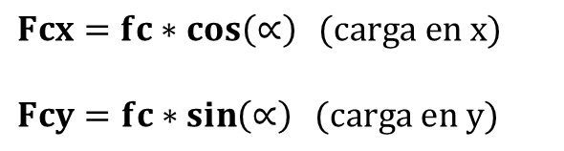
Fuerzas sobre la herramienta
$Lzt=Carga total vertical en taladrado$
Lz
$$Lzf=Carga total vertical en fresado$$
Placa de Circuito Impreso
$$Fcx=fc∗\cos\left(∝\right) (carga en x)$$
$$Fcy=fc∗\sin\left(∝\right) (carga en y)$$

Slide 20

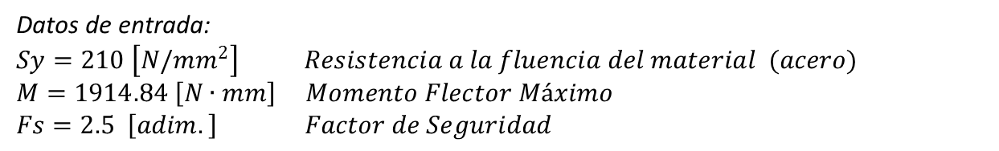
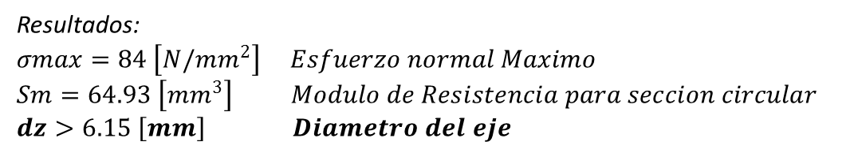
Diámetro de los Ejes
Datos de entrada:
$Sy=210 \left[N/mm^{2}\right] Resistencia a la fluencia del material (acero)$
$$M=1914.84 \left[N∙mm\right] Momento Flector Máximo$$
$$Fs=2.5 \left[adim.\right] Factor de Seguridad$$
Ecuaciones:
$$σmax=\frac{Sy}{Fs} Sm=\frac{M}{σmax} dz=\sqrt[3]{\frac{32∗Sm}{π}}$$
Resultados:
$$σmax=84 \left[N/mm^{2}\right] Esfuerzo normal Maximo$$
$$Sm=64.93 \left[mm^{3}\right] Modulo de Resistencia para seccion circular$$
$$dz>6.15 \left[mm\right] Diametro del eje$$

Slide 21
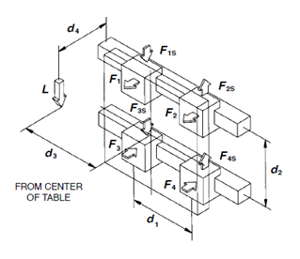
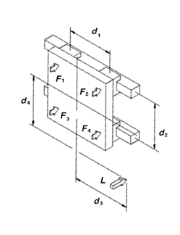
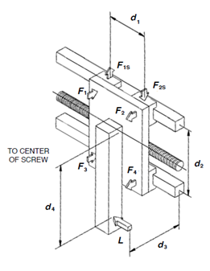
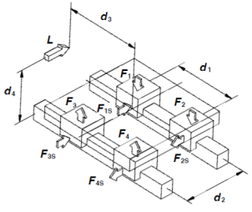
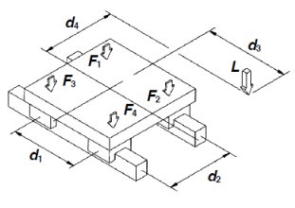
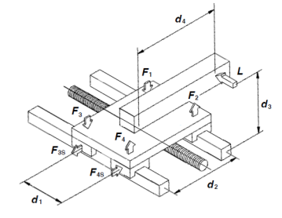


Eje Y:
$$dy>12.25 \left[mm\right]$$
Eje X:
$dx>12.68$ mm

Slide 22
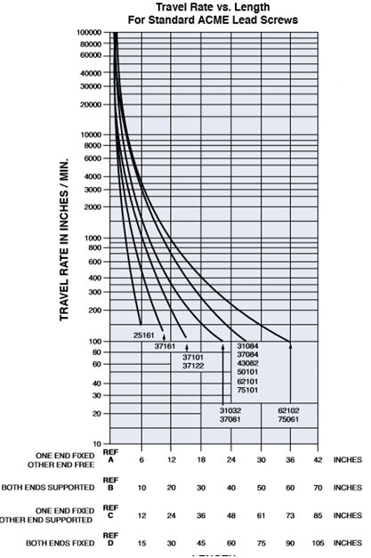
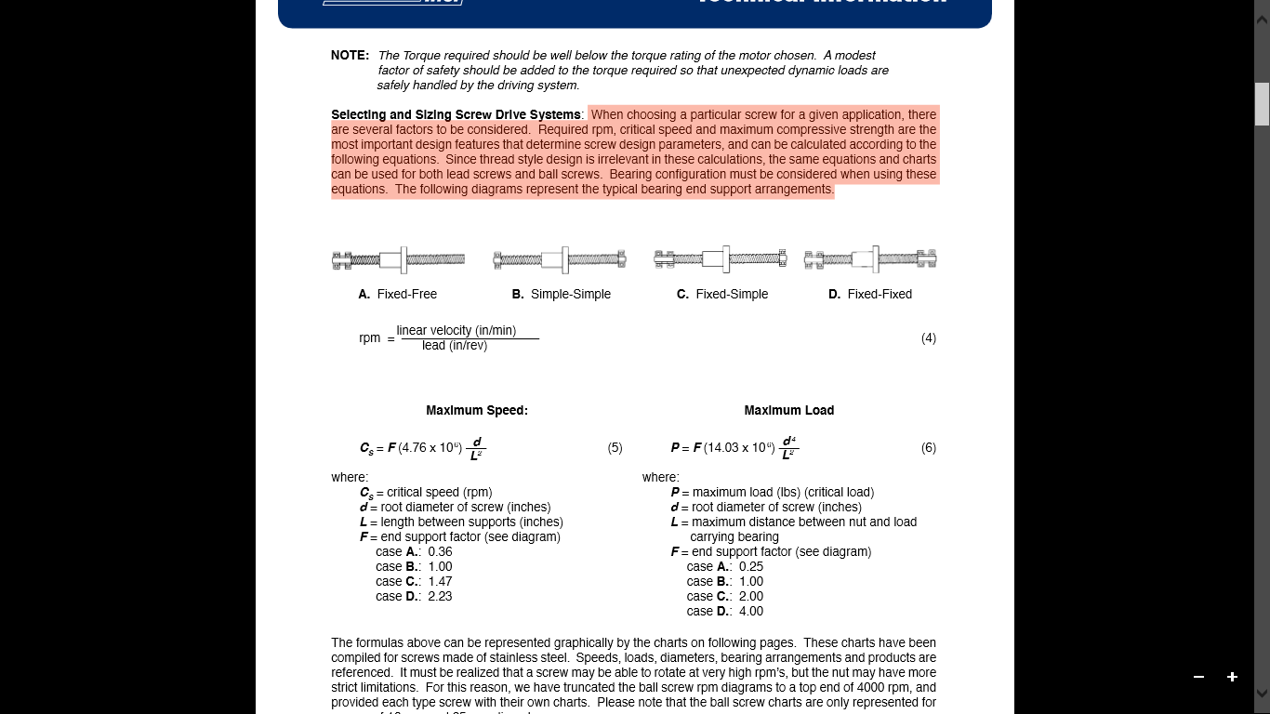
Selección del husillo de Bolas:
Soporte Husillos
SELECCIÓN DEL DIÁMETRO
Todos diámetros de los husillos que están sobre y a la derecha de la intersección son adecuados para esta aplicación. En el Catálogo de la página Techno. Inc, el código 37122 corresponde a un husillo de bolas con diámetro de 3/8 pulgada. Por lo tanto elegiremos un husillo con un diámetro mayor al obtenido (16 mm)
Velocidad A
=1200 mm/min*1pulg/25.4 mm
=47.24pulgmin
Longitud entre soportes

Slide 23
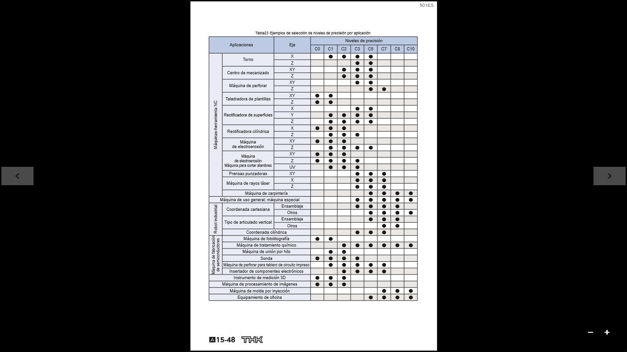
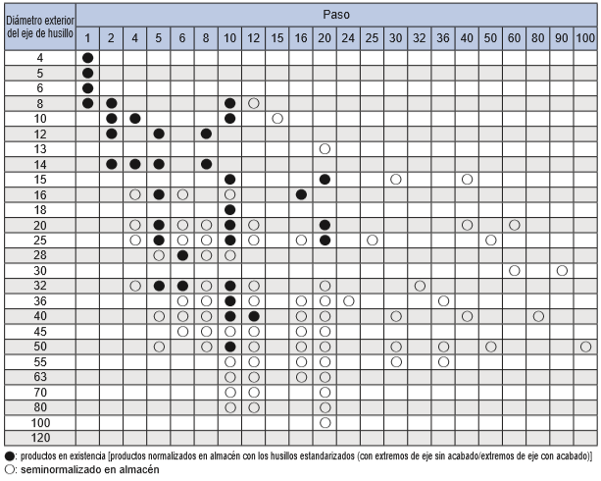
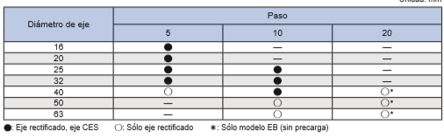
Selección Husillo de Bolas
C0 a C5
Linealidad
direccionalidad
C7 a C10
error de distancia
de recorrido
Combinaciones estándar del eje de husillo y paso (mm)
Combinaciones estándar de diámetros exteriores y pasos de los ejes de husillo (husillos de bolas que cumplen con los estándares DIN)
Selección de nivel de precisión por aplicación

Slide 24
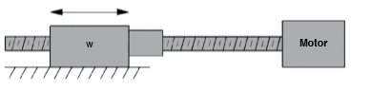
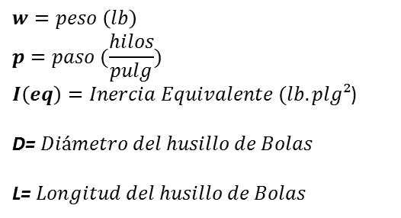


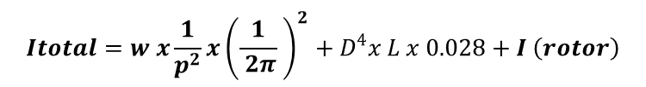

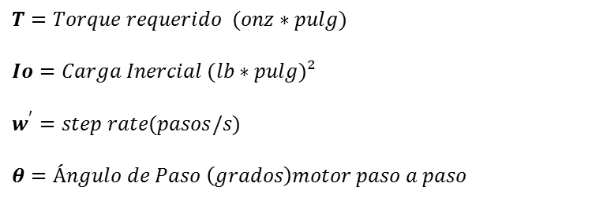
Torque Requerido
      Acelerar el peso
      Acelerar el husillo
      Acelerar el rotor del motor
      Vencer la fuerza de fricción
$$w=peso \left(lb\right)$$
$$p=paso (\frac{hilos}{pulg})$$
$I\left(eq\right)=Inercia Equivalente (lb.plg²$)
D= $Diámetro del husillo de Bolas$
L= $Longitud del husillo de Bolas$
$$I\left(eq\right)=w x\frac{1}{p^{2}}x(\frac{1}{ 2π} )²$$
$$I\left(husillo\right)=D^{4}x L x 0.028$$
$$Itotal=I\left(eq\right)+I \left(husillo\right)+I (rotor)$$
$$Itotal=w x\frac{1}{p^{2}}x{\left(\frac{1}{ 2π} \right)}^{2}+D^{4}x L x 0.028+I \left(rotor\right)$$
$$T=Torque requerido (onz∗pulg)$$
$$Io=Carga Inercial (lb∗pulg)²$$
$$w^{′}=step rate(pasos/s)$$
$$θ=Ángulo de Paso \left(grados\right)motor paso a paso$$
$$T=2 x Io x \frac{w^{′}}{t} x\frac{π x θ}{180} x \frac{1}{24}$$
El torque necesario para acelerar el sistema
$$Torque total=7.046 x 2.5=17.615 onz∗pulg$$

Slide 25
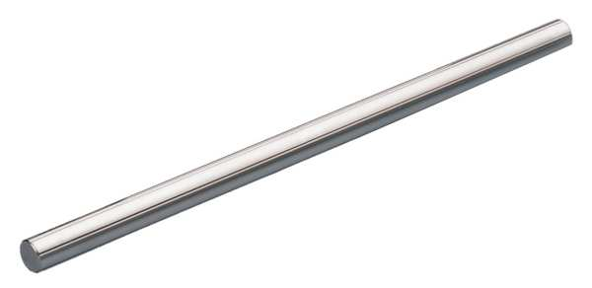
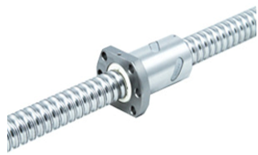
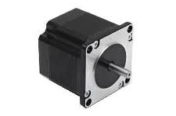
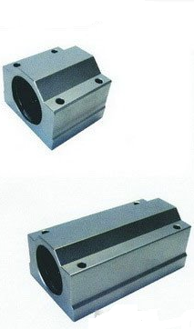
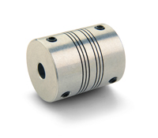
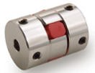
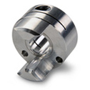
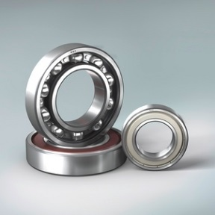
Selección de Elementos
Ejes
Husillos de Bolas
Motor a Pasos NEMA 23
SFU1605-C7
Rodamientos Lineales
SCS16UU y SCS16LUU.
SFU1204
Acople Flexible
Acoplamiento de Mordaza
Rodamiento de Ranura
profunda
6800 zz

Slide 26
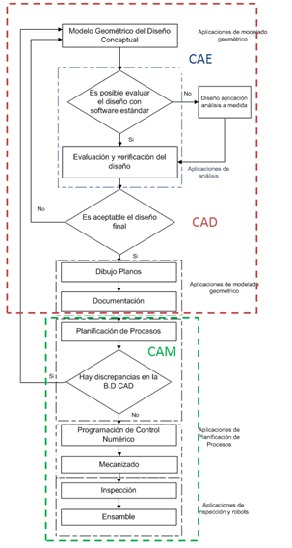
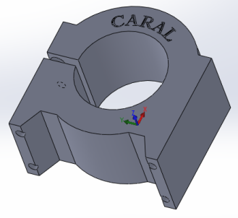
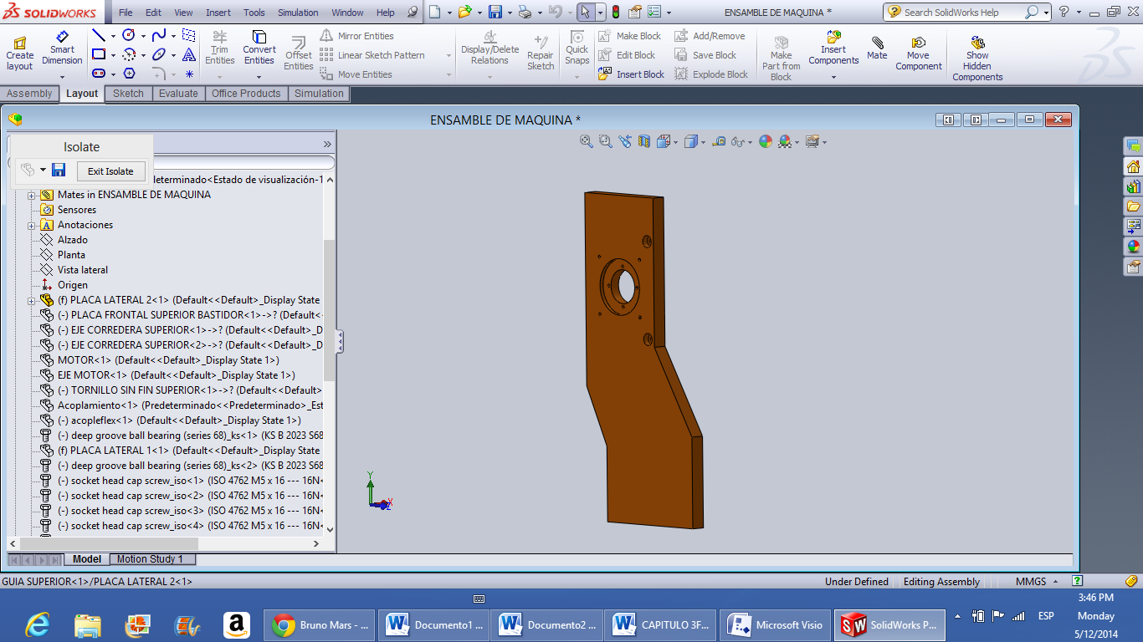
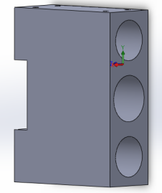
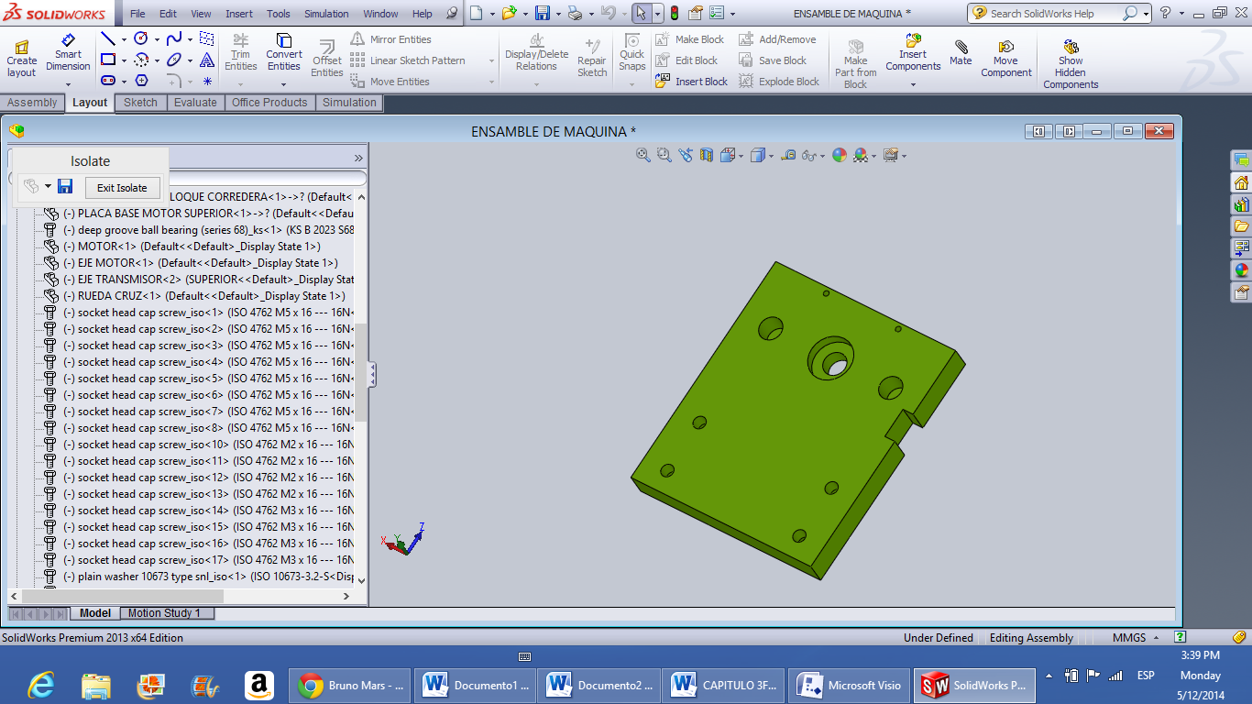
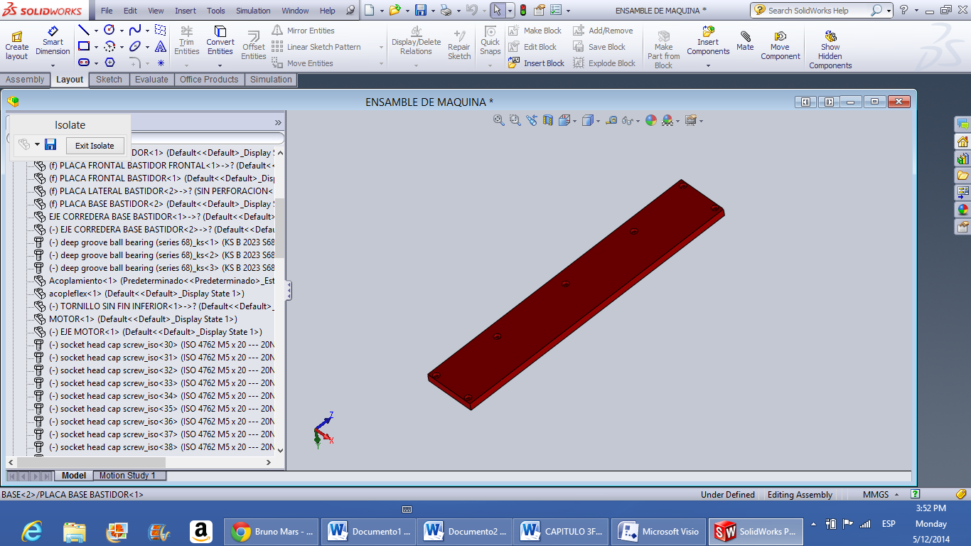
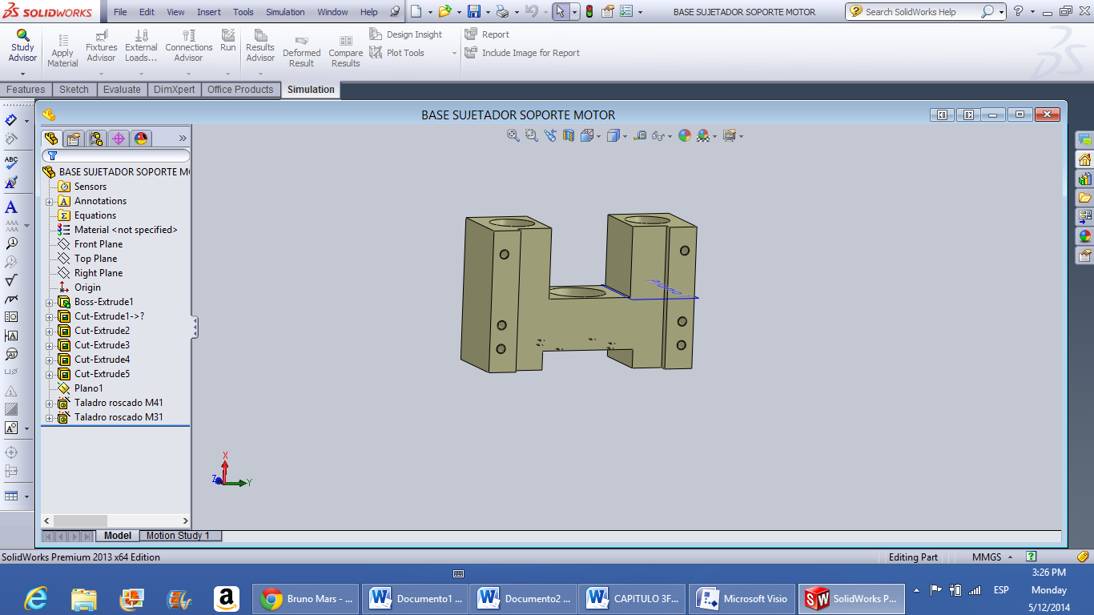
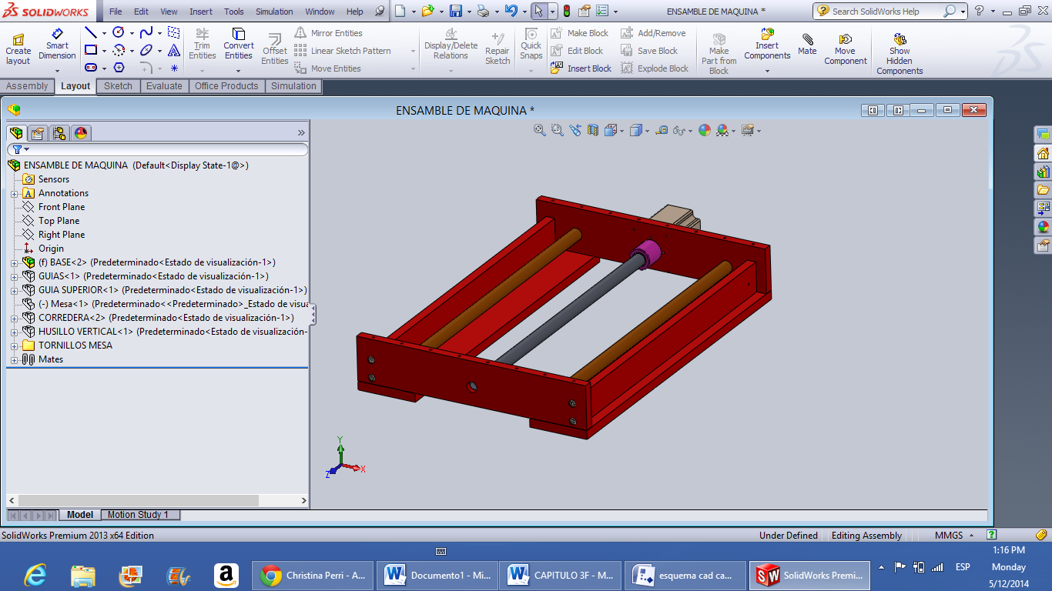
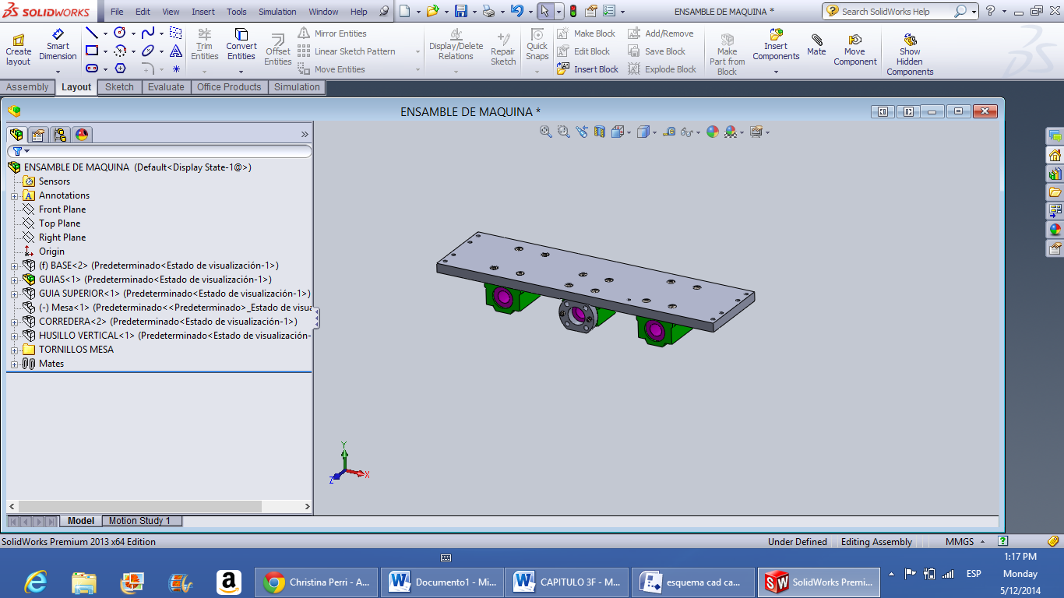
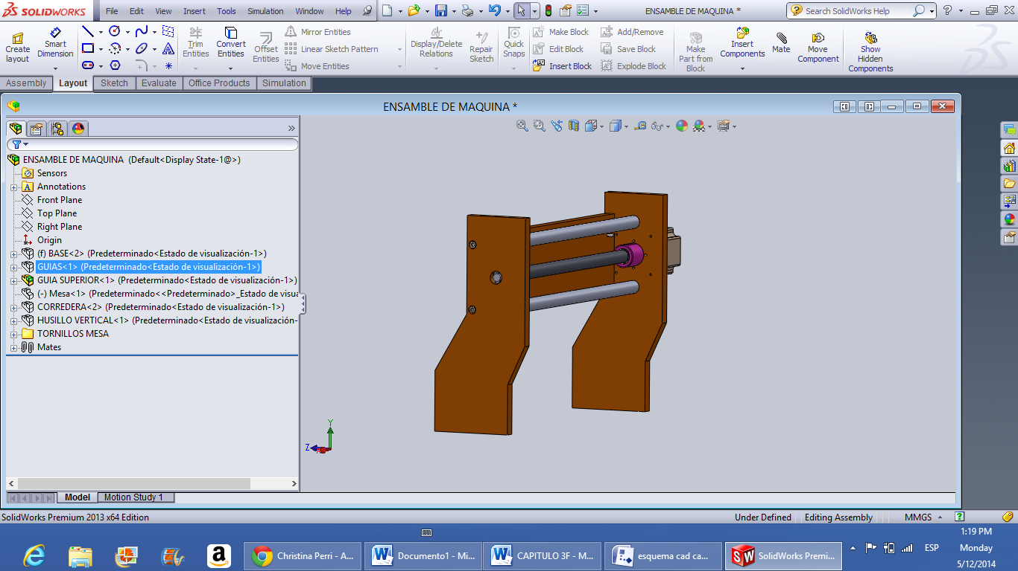
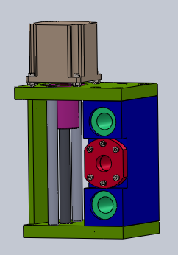


SISTEMA CAD CAM
Diseño asistido por ordenador (CAD)

Slide 27






CAE -Ingeniería Asistida por Ordenador
MÉTODO ANÁLISIS POR F.E.M
3.5 Mpa < 84 Mpa.
16 Mpa< 84 Mpa.
Comprobar que no se sobrepasan los esfuerzos límites en las guías y en la estructura
Determinar la deflexión máxima de los ejes.

Slide 28






CONSTRUCCION DE PIEZAS
Aleación Aluminio 6063
Resistencia mecánica
Durabilidad
Resistencia a la corrosión.
Duralón
Rigidez
Dureza,
Ductilidad
Manufacturabilidad.

Slide 29
















ENSAMBLE
Acople Husillo Motor

Slide 30
Sistema de Control

Slide 31









Diagrama de bloques de los componentes del sistema:

Slide 32



Microcontrolador:

Slide 33


Control de posición y velocidad
Velocidad
Frecuencia
Posición
Flancos

Slide 34


Interpolación lineal – G00/G01
$$∆x=\left(x1−x0\right)∙\frac{400 pasos}{5mm}$$
$∆x =npx$

Slide 35


Componentes de la velocidad lineal:
$$d=\sqrt{{∆x}^{2}+{∆y}^{2}+{∆z}^{2}}$$
$$V=\frac{d}{t}$$
$$Vx=\frac{∆x}{d}∙V nvx=\frac{3}{8∙Vx∙T0 }$$
$$Vy=\frac{∆y}{d}∙V nvy=\frac{3}{8∙Vy∙T0 }$$
$$Vz=\frac{∆z}{d}∙V nvz=\frac{3}{8∙Vz∙T0 }$$
d = distancia total a recorrer.
V = velocidad lineal de avance de la herramienta.
t = tiempo total que toma recorrer la distancia d.
Δx, Δy, Δz = distancia a recorrer en cada eje.
Vx, Vy, Vz = Velocidad de avance en cada eje.
nvx, nvy, nvz = Cantidad de interrupciones
necesarias para alcanzar velocidad de avance en cada eje.
T0 = Tiempo de interrupción por desbordamiento del Timer0

Slide 36

Control Velocidad
Motor Porta-herramientas
Procedimientos PWM:
Inicializar: Ejecuta los comandos necesarios para configurar los valores iniciales para el Timer 2 y el módulo PWM. Solo se utiliza al inicio del programa.
Ciclo de Trabajo: Con esta función se pude indicar el porcentaje que se desea del ciclo de trabajo, variando este valor se puede mover el motor DC a diferentes velocidades.
Iniciar: La onda PWM se activa.
Detener: La onda PWM se desactiva.
Módulo
PWM

Slide 37
Software

Slide 38






Software:
Diseño conceptual
Datos del programa
Arquitectura del programa
Interfaz Hombre-Máquina
Diseño procedimental

Slide 39
Datos del programa:
Ejecución del código G
Herramientas
Imágenes
Espesor del PCB
Profundidad de fresado
Agujeros
Pistas
Fresa de borde
Código G
Tiempo
Brocas
Fresas
Pixeles X
Pixeles Y
Longitud X
Longitud Y
Imagen
Generación de código G
Cero de pieza X
Cero de pieza Y
Cero de pieza Z
Posición X
Posición Y
Posición Z
Emisión USB
Recepción USB
Línea de código G

Slide 40
Arquitectura del programa:

Slide 41



Localización de agujeros

Slide 42



Identificación de pistas

Slide 43


Generación de código G
Códigos G - Encabezado
Códigos G - Taladrado
Códigos G - Cambios de herramienta y finalización
% | Bandera de inicio de programa
:1000 | Programa número 1000
G17 | Plano XY
G21 | Unidades mm
G40 | Cancelar compensación
G54 | Memoria cero de pieza G54
G80 | Cancelar ciclos enlatados
G90 | Coordenadas Absolutas
G94 | Avance mm/min
Códigos G - Fresado
M03 | Encendido del motor portaherramientas sentido horario
M05 | Apagado del motor portaherramientas
M06 | Cambio de herramienta
M30 | Finalización del Programa CNC
G28 | Posición referencial HOME
G80 | Cancelar ciclos enlatados
G81 | Secuencia de taladrado
G99 | Activar nivel R
G98 | Activar nivel Inicial
G00 | Interpolación lineal rápida
G01 | Interpolación lineal estándar

Slide 44



Comunicación USB
mchid.dll
Comunicación | USB
Clase | HID
Versión | 2.0
Tipo | Full-Speed
Velocidad | 12 Mbps

Slide 45
Protocolo de comunicación
El protocolo de comunicación se refiere a las reglas y procedimientos que se siguen para comunicar el computador con el microcontrolador.

Slide 46
Conclusiones
Se diseñó y construyó la prototipadora ESPE-MCT001 con tres ejes de posicionamiento, la cual implementa tecnología de mecanizado controlado por CNC y procesamiento de imágenes, lo que redujo el tiempo en un 40% en relación con la fabricación de circuitos impresos por métodos convencionales y facilitara la elaboración de circuitos impresos a los estudiantes de la carrera de Ingeniería Mecatrónica.
El diseñó del sistema mecánico de la prototipadora CNC se realizó en base a los requerimientos técnicos obtenidos de la matriz QFD (Quality Function Deployment) y cumplió con el requerimiento más importante que es la precisión de 0.1 mm, debido a que se utilizaron guías lineales y husillos de bolas de precisión.

Slide 47
Conclusiones
Para el proceso de diseño y construcción se utilizaron herramientas de ingeniería de vanguardia como son el CAD para el diseño del prototipo, el CAE para la evaluación del mismo y el CAM para el proceso de la fabricación de partes.
Se desarrollaron los algoritmos necesarios para el procesamiento de imágenes utilizando las herramientas del módulo de visión de LabVIEW, lo que permitió determinar con exactitud las coordenadas pistas y agujeros de un circuito impreso, para la generación de código G.

Slide 48
Conclusiones
Se diseñó el sistema de control para el posicionamiento y velocidad de los tres motores mediante la creación de un algoritmo de interpolación lineal y su codificación en un microcontrolador que a su vez interpreta el código G recibido del computador.
Se desarrolló el protocolo de comunicación entre el computador y el microcontrolador, este protocolo cumple con las características deseadas pues opera mediante el estándar USB y permite la ejecución de código G y visualización de los parámetros de movimiento de la máquina en tiempo real.

Slide 49
Recomendaciones
Se recomienda que el área de Mecatrónica del Departamento de Energía y Mecánica continúe con la investigación y proponiendo temas de iniciación científica en el campo de la tecnología CNC y visión artificial que redundará en el mejoramiento, industrial del país. Esta tecnología bien podría servir en campos como la industria de: Mecanizado 3D en distintos materiales (madera plástico, PVC, etc.), grabados, fabricación de moldes, joyería, fabricación de armarios y gabinetes eléctricos, etc.

Slide 50
Recomendaciones
Otro tema de investigación podría ser el fresado simultáneo en dos ejes de circuitos de doble capa, con el fin de disminuir el tiempo de fabricación; o en lugar de fresado se podría analizar cuán conveniente es utilizar tecnología láser.
Se podrían realizar proyectos en la asignatura de diseño mecatrónico que consistirían en la implementación de un controlador mach3 para mecanizado 3D.
Se recomienda realizar la investigación acerca del control de profundidad de fresado en las placas de circuito impreso, detección automática del cero de pieza y cambio de herramientas automático.

Slide 51
Gracias!

